Slide 1



Plateforme d’offre
de logements
du CSF

Slide 2

Genèse du projet
Date de mise en ligne de la plateforme le 1er octobre 2022
Nos adhérents attendent du CSF un accompagnement global et diversifié sur l’ensemble de leur parcours immobilier
Nos administrations partenaires cherchent des solutions pour loger leurs agents avec des conditions d’accès facilitantes
Nos prescripteurs partenaires détiennent une offre variée et des dispositifs favorisant l’accès à la propriété

Slide 3


Arborescence
www.csf-logement.fr
ANNONCES DANS ANCIEN ET LOCATION
(Prescripteurs)
PROGRAMMES NEUF
(CSF Patrimoine + prescripteurs)

Slide 4

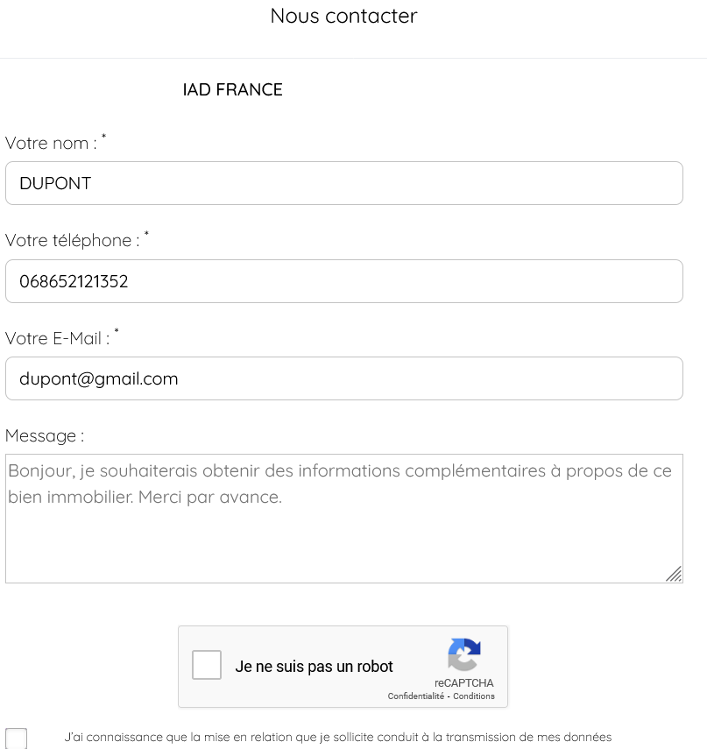
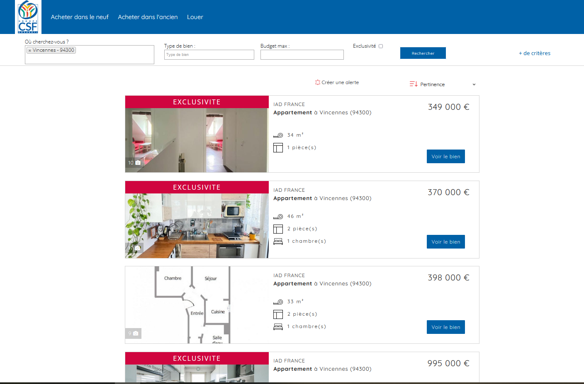

Navigation
Le contact est envoyé simultanément au partenaire et à notre cellule dédiée. Nos conseillers télévente les rappellent pour le financement.
www.csf-logement.fr

Slide 5

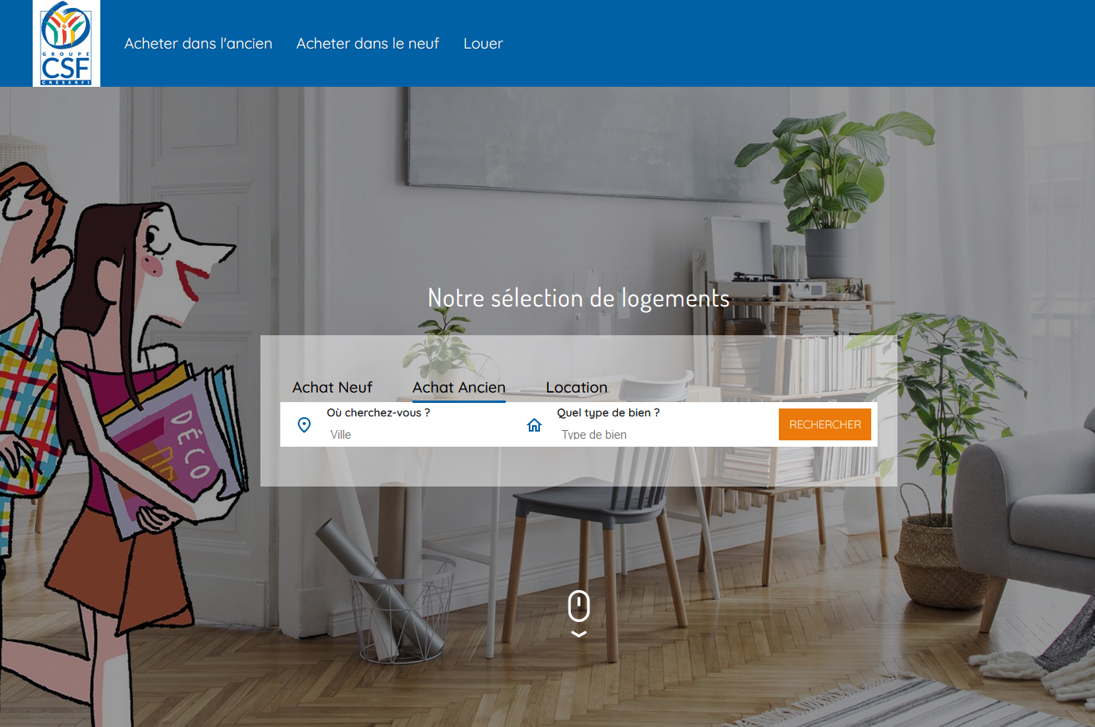

Quelques chiffres
Depuis lancement
Près de 60 000 visiteurs sur notre site depuis lancement
Soyez acteurs !
Programmes NEUFS
1 764 programmes
+ 55 000
Annonces en ligne
LOGEMENTS ANCIENS
50 000 ANNONCES
38 partenaires
Promoteurs/ constructeurs
Agences immobilières/ Bailleurs
LOCATION
507 ANNONCES
Notes:
+ de 1 300 contacts
Qui générent de nombreux RDV
Pol differentes avec offres de bailleurs

Slide 6




Communication papier
KAKEMONO
Affiche
ACHAT-LOCATION
Affiche
INVESTISSEMENTS

Slide 7




Communication digitale
Les intervenants
E-mailing présentation plateforme
Vidéo de présentation
E-mailing Mise en ligne partenaires
Bannière
Exemple : SRIAS
Notes:
EXEMPLE SRIAS AQUITAine (action sociale des agents de la Fp d’etat)
Le ministere de l’interieur
Université sorbonne
Rectorat creteil/ air bus helicopter/air france

Slide 8

Réseaux Sociaux
Exemple : Fédération des Sapeurs Pompiers
Les posts LinkedIn permettent d’augmenter la fréquentation et la notoriété de notre plateforme d’offre de logements
Février 2023
Post de la Fédération des sapeurs Pompiers
+ de 250 000 agents

Slide 9
N’hésitez pas à transmettre le lien à vos agents !
Notes:
+ de 1 300 contacts
Qui généré de nombreux RDV

Slide 10
Merci de votre attention
Ensemble pour nos agents !

